Slide 1

Servicio de Nubes
“CS”
De Juan Diego Fernández

Slide 2
TABLA DE CONTENIDOS
01
QUE ES “CLOUD SERVICE”
COMO SE ESTÁ MERCADEANDO
04
COMPAÑÍAS QUE LA ESTÁ DESARROLLANDO
02
OTROS DETALLES DE INTERÉS
05
03
PERSONAS QUE USAN/DESTACAN Y AYUDAN A DESARROLLAR
DEMOSTRACIÓN DE TECNOLOGÍA
06

Slide 3

QUE ES EL
“CLOUD SERVICE”
Los servicios de nube son infraestructuras.
El cloud service facilita el flujo de datos de los usuarios a través de internet.

Slide 4


QUE ES EL “CLOUD SERVICE”
En Cloud Service hay cuatro tipos principales de servicios.
En el mundo del software siempre hay un cambio constante y evolución.

Slide 5





COMPAÑÍAS QUE LA ESTÁ DESARROLLANDO
Amazon Cloud Drive
Dropbox
Google Drive
Icloud
Box

Slide 6


PERSONAS QUE USAN SERVICIO DE NUBE NUBES
Muchas personas usan el servicio de la nube su razón de uso puede variar desde para llenar de información a la nube incluyendo archivos y email, tener la habilidad de compartir archivos con muchas personas o solamente una y hasta puedes darle “Backup” a tus archivos

Slide 7

COMO SE ESTA MERCADEANDO
Ahora con la nueva tendencia del servicio de las nubes se puede ver en la última década como este servicio apareció entre las personas y empresas que han llegado a confiar plenamente.

Slide 8

OTROS DETALLES DE INTERÉS
Usuarios
Donde
Ayuda mucho

Slide 9
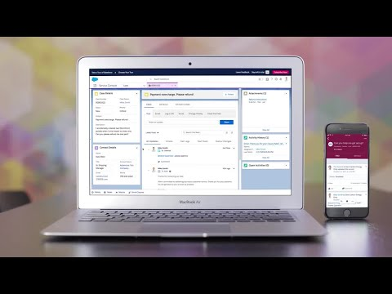
DEMOSTRACIÓN DE TECNOLOGÍA

Slide 10


¡GRACIAS!
¡GRACIAS POR SU ATENCIÓN!

Slide 11

REFERENCIAS

